Slide 1
基于微信小程序的跳蚤市场
班级：
姓名：
指导老师：

Slide 2
研究背景
目前随着智能手机的不断普及，基本上可以达到人均一台智能手机的地步，在这样的背景下，各行各业如何把自己的服务提供到手机终端上，是一个问题。智能手机的好处就是有各种各样的软件，并且交互性很好，用户使用起来方便，在智能手机刚开始的前几年，有很多行业已经开始提前布局移动终端，占领了相当大的市场，不仅提高了客户满意度，也提高了市场知名度，但是随着时代的发展，如果还一直开发移动终端的软件，会导致用户手机里面需要安装各种各样的软件，用户已经从刚开始的新奇，变成了现在的厌烦，手机内存太小，安装太多东西，或者非强制性的软件，用户都不想安装了。面对如今的用户需求情况，依然开发APP软件已经是一种战略性失败。在国内目前市场上所有的智能手机里面肯定安装得有微信，微信已经变成了智能手机通讯的代名词，而微信推出了微信小程序，不需要用户注册账号，也不需要用户安装多余的软件，只需要通过微信软件就可以访问小程序，对用户极其友善，所以很多企业都瞄准了微信小程序。本课题就是在这样的大环境下研究和实现一款基于微信小程序的跳蚤市场。

Slide 3
目的和意义
首先用户可以不需要安装各种各样的APP，只需要一个微信就可以各种访问程序，用户不需要注册各种信息，微信提供了用户一键访问，并且可以在微信里面对小程序进行删除，定位，搜索，以及收藏，微信小程序是目前最火的一个开发方向。很多商家只需要开发出微信小程序，自己部署服务端，然后有任何需要推广的只需要让用户点击微信小程序访问即可，不仅仅给商家提供了一个十多亿用户的平台，也给用户减轻了安装各种APP的负担，并且微信所在的腾讯公司也能获得利润，微信小程序是一款多赢的选择。
本课题研究的基于微信小程序的跳蚤市场前后台分离，让商品订单相关信息集中在后台让管理员管理，让用户在小程序端购买商品，管理个人订单，该系统让信息管理变得高效，也让用户购物变得越来越方便。

Slide 4
开发环境
本系统小程序端使用微信开发者工具开发，该系统服务器端使用Java语言开发，结合SSM框架，系统数据库采用mysql，运行平台：windows7及以上，采用Tomcat7.0以上作为WEB服务器软件。

Slide 5
管理员功能结构设计
管理员权限操作的功能包括对用户信息的管理，对商品，商品订单，商品留言，论坛，新闻，收货地址等信息的管理。

Slide 6
用户功能结构设计
用户权限操作的功能包括购买商品，发布商品，发帖，评论帖子，在线充值，查看订单等。

Slide 7
实体间关系E-R图

Slide 8
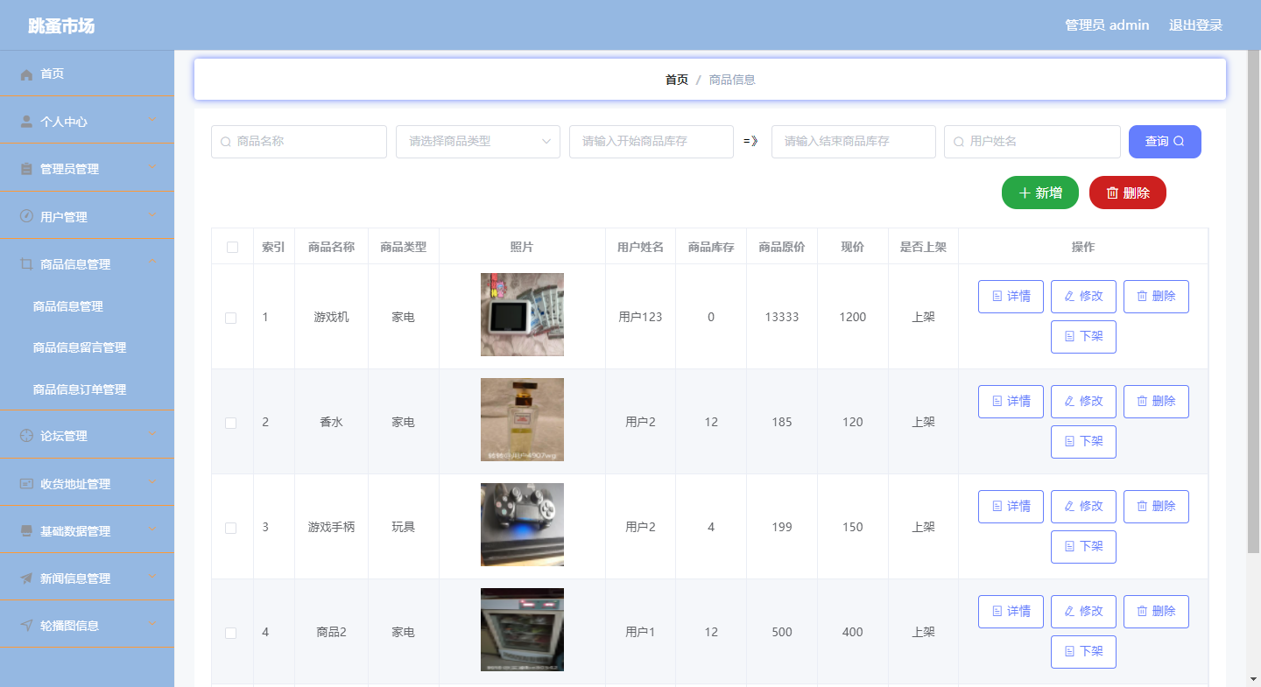
管理员功能实现
商品信息管理
管理员在商品信息管理界面中对商品下架，新增商品，修改商品等操作。

Slide 9
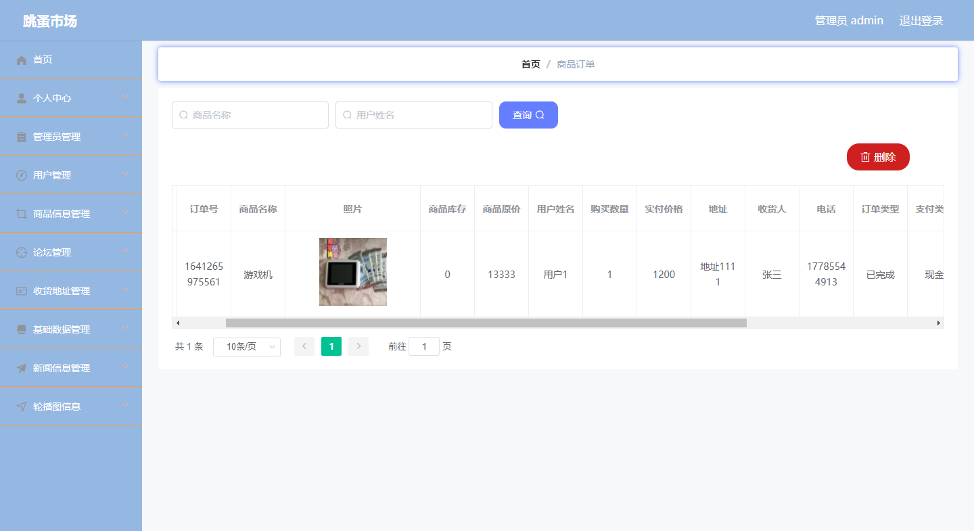
管理员功能实现
商品订单管理
管理员在商品订单中具备查询商品订单，删除商品订单，查看商品订单详情等操作。

Slide 10
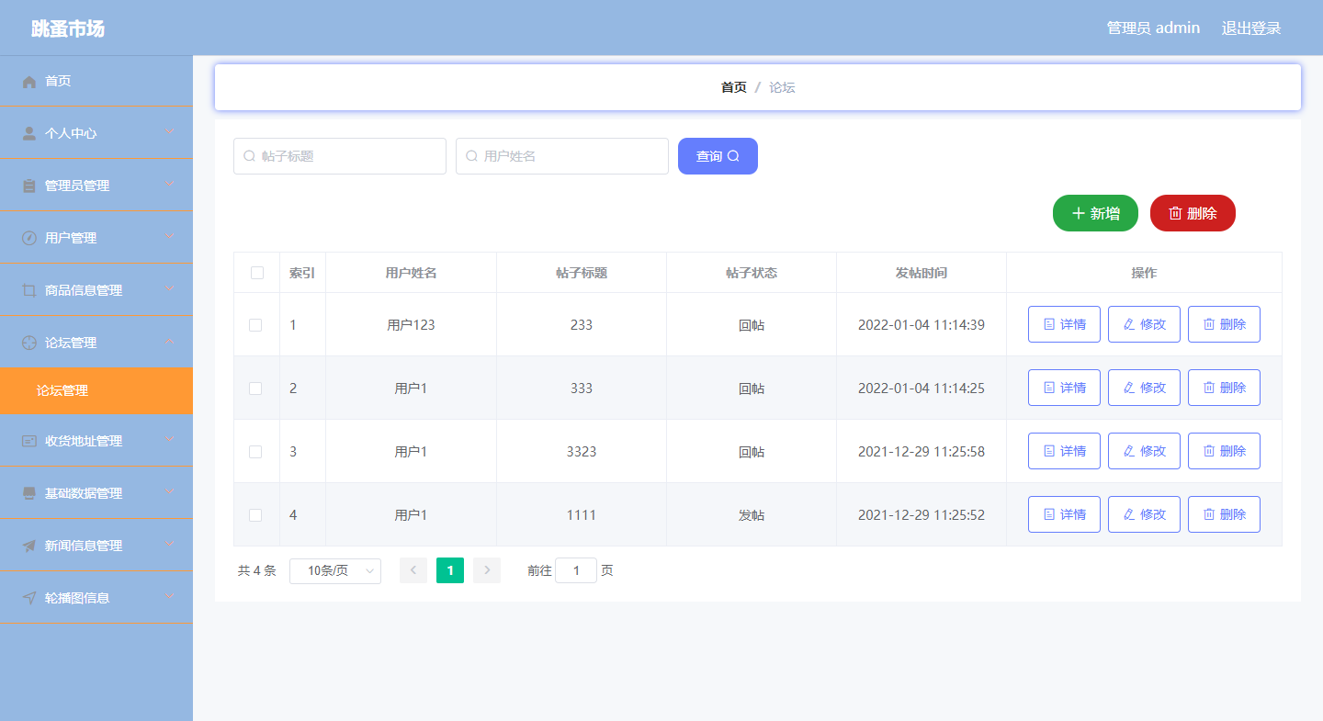
管理员功能实现
论坛管理
管理员在论坛管理中对帖子状态进行查看，查看帖子标题和发帖时间，可以根据帖子标题查询论坛帖子，可以删除帖子。

Slide 11
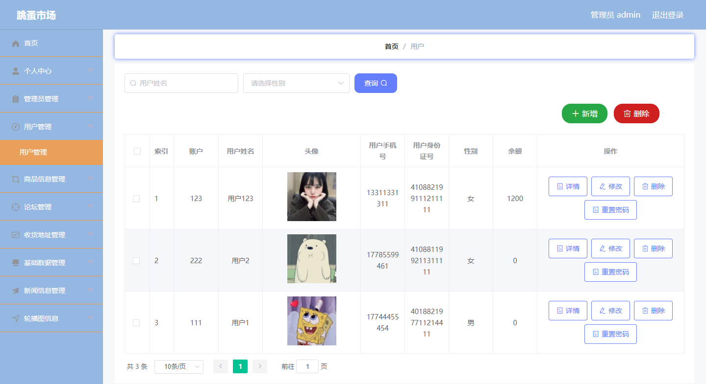
管理员功能实现
用户管理
管理员在用户管理中具备更改，删除，查询小程序端已经注册的用户资料的权限。

Slide 12
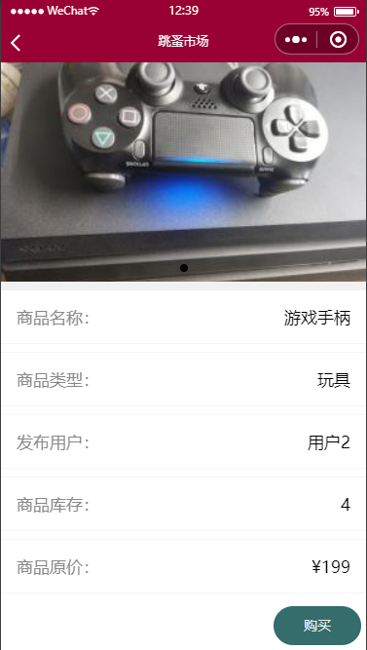
用户功能实现
商品信息
用户在商品信息界面中对商品介绍进行了解，可以点击购买按钮购买商品。

Slide 13
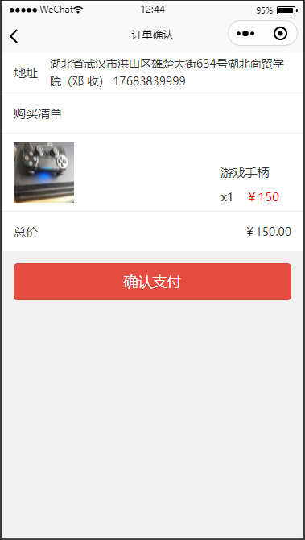
用户功能实现
订单确认
用户在订单确认界面中需要对收货地址进行选择，然后对购买清单进行查看，最后才提交订单并支付。

Slide 14
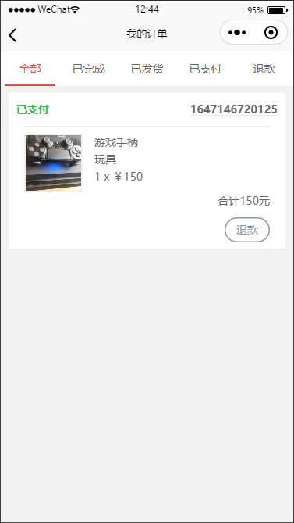
用户功能实现
我的订单
用户在我的订单界面中能够查看已支付订单，已完成订单等信息，可以对各个订单进行相应操作，包括订单退款等操作。

Slide 15
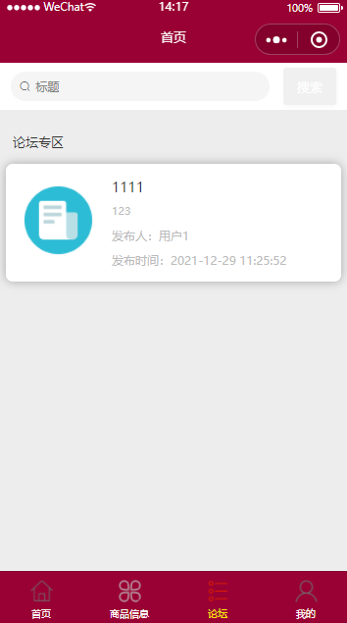
用户功能实现
论坛信息
用户在论坛信息界面中查看论坛的帖子，可以进入论坛对帖子内容进行查看并评论。

Slide 16
结论
基于微信小程序的跳蚤市场制作期间，我也遇到过一些难题，在最开始的时候，我并不知道该系统具体要设计几个功能模块，以及数据表需要设计几张表，还有对于开发技术的深度理论学习还不充分等，值得庆幸的是，我在面临这些困难时，我能够通过网络或者通过学院提供的图书馆寻求解决办法。比如在不知道具体功能的情况下，我从网上下载了很多的与基于微信小程序的跳蚤市场相关的程序，分析了它们的功能之后，我再结合即将开发的基于微信小程序的跳蚤市场进行综合分析，选取了适合基于微信小程序的跳蚤市场的功能部分，再结合实际情况以及使用者的需求确定本系统功能。对于数据表的设计，我先是在图书馆借阅了一本数据库方面的书籍进行查看，然后查看相似系统对于数据表的结构设计等知识，然后在本系统功能确定的情况下，结合本系统设计了配套的数据表，对于难度最大的开发技术部分，我花费了很多的时间研究网络上的相似系统的功能模块上的代码，一般都是对基础数据的增加，更新，查询或修改方面的代码，然后把本系统能够运用的代码部分在简单更改后进行使用，在完成了一个功能模块以及又一个功能模块之后，又经过了简单的测试工作，最终呈现出一个完整的能够解决用户实际问题的基于微信小程序的跳蚤市场。该系统唯一不足的就是代码方面还有很多重复的部分，不够精简，还有用户操作本系统，对于用户的误操作行为，本系统还不能及时反馈，这也是一大缺点。

Slide 17
致谢
临走之际，对这几年的大学生活简单的进行了回想，发现自己学到的专业知识也增加了很多，在本专业上，自己也得到了一定的实操能力锻炼。这些成长都是我们的专业老师带来的，他们这几年辛苦教学，我们也从中获取了许多的专业知识，提高了个人的专业方面的能力，非常感谢他们。
还有一位老师也需要在此特别感谢，即论文指导老师。可以说最后这一年，跟指导老师接触比较多，指导老师在本专业上，非常全能，在我进行本课题的任务期间，导师给予我全面的指导，也能根据我的不足之处推荐合适的书籍让我查看，让我的能力得以提升，继而可以从容面对开发期间遇到的困难。
另外，我也要感谢我的寝室室友，还有我们班上的同学，从接到毕业项目任务之后，我们常常谈论各自课题进展的情况以及面临的问题，也经常互相鼓励对方要积极认真面对毕业项目，这种陪伴，让我在制作毕业项目期间并没有产生过多的焦虑，非常感谢他们。
最后时刻，我也要对我的大学校园表达谢意，我的大学校园是一个非常美丽的地方，而我这几年，在这么优美的环境下学习知识，我已经感到非常幸福。希望在今后能看到我的校园在众多师生共同努力下变得强大，校园的环境也将变得更加美丽。

